Slide 1
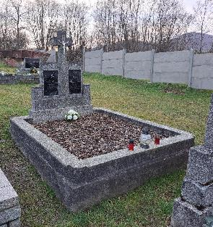
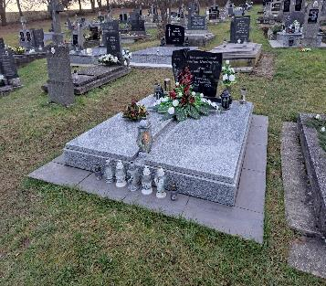
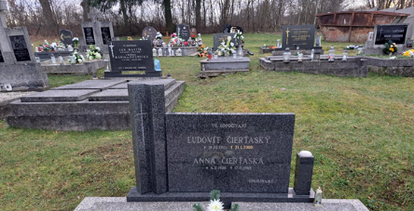
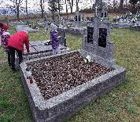
Žiadosť o cenovú ponuku (CP) na obnovu starého hrobu / nový hrob
Žiadateľ - Čierťaský Stanislav, Horná Trnávka 64, 966 01 Prestavlky, mob.: 0905 462 865, e-mail: stanislav.ciertasky@gmail.com ; miesto realizácie - Horná Trnávka, okr. Žiar nad Hronom
Prosím o cenovú ponuku na obnovu hrobu / nový hrob - približne podľa foto dole:
Foto 1
Foto 2
Foto 3
Vyvýšená časť 90 cm
Približne predstava nového náhrobného kameňa - ideálne vo farbe platní (šedá farba)
Starý stav
Približne predstava nového stavu
Rozmery cca:
HROB - dĺžka 241 cm x šírka 220 cm x výška 45 cm
POMNÍK - šírka 115 cm x výšky 70 cm a 90 cm vyvýšená časť viď foto č. 3 (rozmer pomníka môže byť iný podľa dohody)
POPIS NA POMNÍK - viď strana č. 2

Slide 2
Žiadosť o cenovú ponuku (CP) na obnovu starého hrobu
Žiadateľ - Čierťaský Stanislav, Horná Trnávka 64, 966 01 Prestavlky, mob.: 0905 462 865, e-mail: stanislav.ciertasky@gmail.com ; miesto realizácie - Horná Trnávka, okr. Žiar nad Hronom
POPIS NA POMNÍK:
rodina ČIERŤASKÁ
Čierťaský Stanislav
1.1.1948 -
Čierťaská Mária
6.2.1951 -
Čierťaský Jozef
3.8.1893 - 28.10.1983
Čierťaská Mária
19.5.1887- 3.10.1964
Spomíname
CP prosím poslať na e-mail: stanislav.ciertasky@gmail.com ; v prípade otázok ma neváhajte kontaktovať

